Slide 1
Linux程序调试
2013年10月22日
By 郭强

Slide 2
调试工具
gdb
valgrind
gprof
一些辅助工具
lsof
nm，ldd
dos2unix，iconv
tcpdump
strace

Slide 3
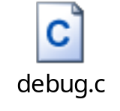
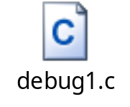
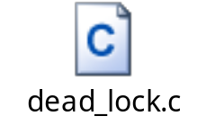
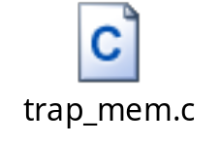
gdb
开发时调试
core文件调试
进程调试
调试死锁
调试踩内存

Slide 4
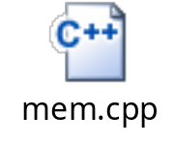
valgrind
编译
# g++ -g –O0 mem.cpp –o mem
执行
# valgrind --tool=memcheck --leak-check=full ./mem

Slide 5

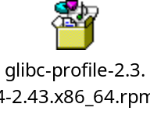
gprof
编译
# gcc –g –O0 –pg gprof.c –o test
# gcc –g –O0 –pg gprof.c –o test –lc_p
执行
# ./test
分析
# gprof -b -A -p -q test gmon.out > pg

Slide 6
辅助工具
lsof
nm，ldd
dos2unix，iconv
tcpdump
strace

Slide 7
Q&A
交流时间
Thanks!

